Slide 1
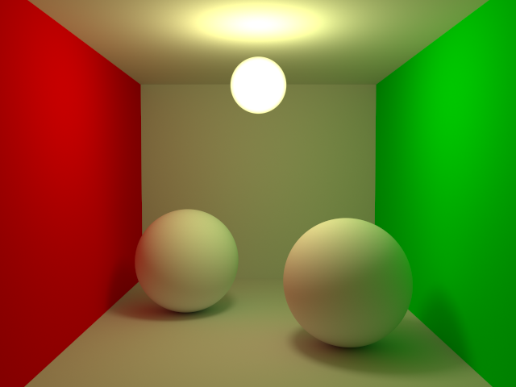
Ray tracing en tiempo real en GPU con OpenCL + OpenGL
Autor:Sebastian Alfaro

Slide 2
Problema
Parte importante del proceso de crear imagenes realistas es la iluminación.
  Esto incluye cosas como sombras y reflejos.
Para esto se ocupa el ray tracing
  Hay diferentes variaciones de raytracing con ventajas y desventajas dependiendo de la situación a la que se enfrenten.

Slide 3
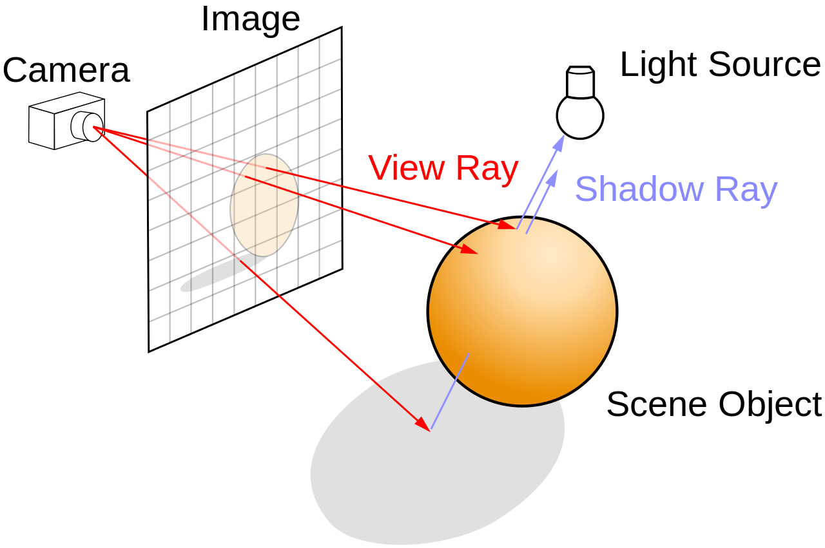
¿Que es el ray tracing?
Todas las variaciones de ray tracing involucran un rayo que parte/termina en la cámara y termina/parte en una fuente de luz.

Slide 4
Path tracing
Tipo de ray tracing.
Mejor para calcular iluminación global
Evolución al Whitted ray tracing clásico.
Menos eficiente
Genera imagenes granuladas si no se calcula con un numero suficiente de samples.

Slide 5
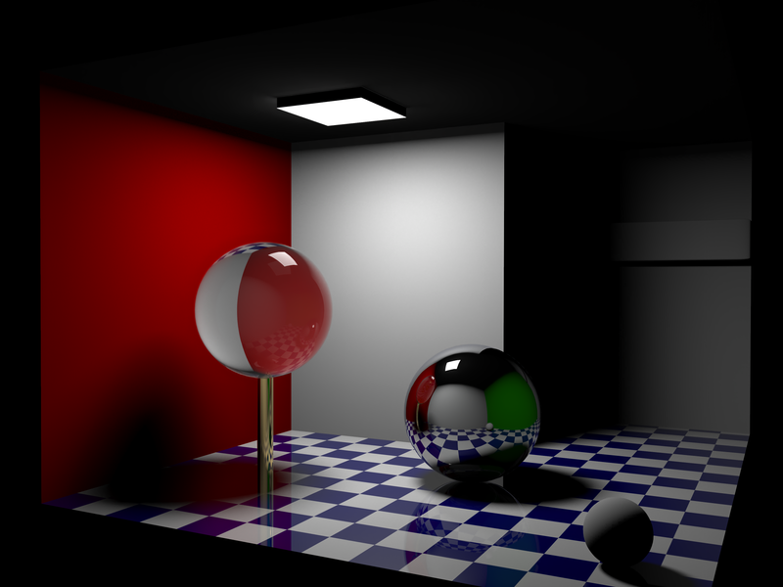
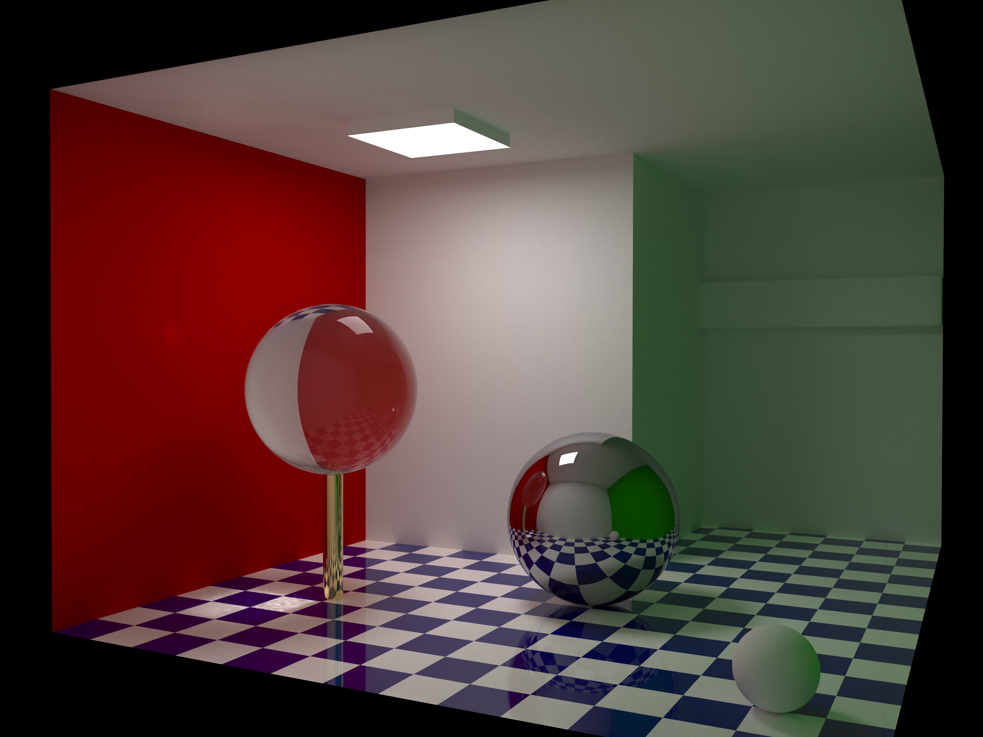
Iluminación global
Sin iluminación global
Con iluminación global

Slide 6
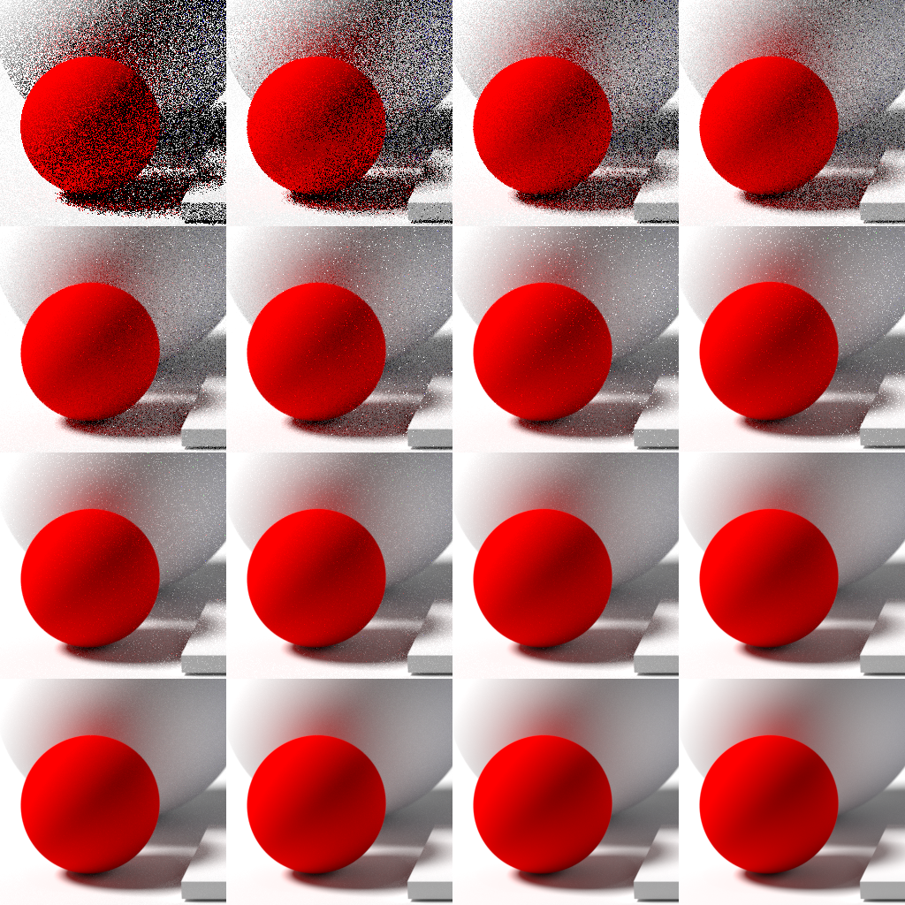
Granulidad de la imágen

Slide 7
Algoritmo
Lanzar muchos rayos por cada pixel (samples)
Cuando un rayo choca con un objeto, emitir otro rayo en una dirección aleatoria.
Luego de alguna cantidad de rebotes (a definir) o si el rayo llega a una fuente de iluminación, este muere.
A lo largo del camino el rayo acumula información de los colores de cada punto con el que choca.
Finalmente cada punto toma un promedio de la información
de todos los rayos lanzados.

Slide 8
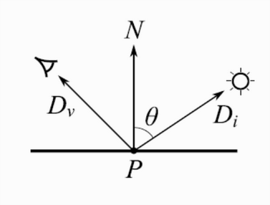
Ecuación de renderizado
Intensidad de la luz proveniente del punto P en dirección Dv
Esto es lo que debemos calcular.

Slide 9
Ecuación de renderizado
Luz emitida por el punto P.
0 si no es una fuente de luz.
El valor se obtiene de la escena.

Slide 10
Ecuación de renderizado
Luz reflejada.
Es la integral de la luz proveniente de todas las direcciones hacia el punto P modulado por la probabilidad de que se disperse en dirección Di.

Slide 11
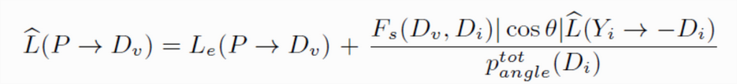
Ecuación de renderizado
Se reemplaza la integral con el promedio de multiples muestras de Monte Carlo.

Slide 12
Por que es necesaria la GPU?
El algoritmo es muy pesado para la CPU, en ella toma mucho tiempo.
Es imperativo que se haga con la GPU si se quiere tener una velocidad decente. Especialmente importante si se quiere hacer en tiempo real.

Slide 13
Principales desafios a resolver
Se debe hacer la conexión entre OpenCL y OpenGL para calcular el algoritmo en GPU y mostrarlo en pantalla usando la CPU.
Entender la implementación en GPU de path tracing.
Hacer los cambios requeridos al trabajo en el que se basa este, para lograr la correcta funcionalidad del programa.

Slide 14




Solución
Se ocupa C++ para el código en host.
Se ocupa OpenCL para el kernel en el device.
Se ocupa GLUT (freeGLUT) para OpenGL.

Slide 15
Trabajo base
El trabajo base sobre el que se trabaja es el programa “SmallptGPU” y “SmallptGPU2” de David Bucciarelli que a su vez están basados en el código de path tracing en 99 lineas de Kevin Beason “smallpt”.

Slide 16
Por que el problema es paralelizable?
Por que el calculo del cámino recorrido por cada rayo lanzado desde cada pixel no depende de los otros pixeles.
Así se puede paralelizar el cálculo de cada pixel y una vez que esten todos listos se calcula el promedio, se muestra en pantalla, etc.

Slide 17
Estructura de la solución
Se le pide al usuario el tamaño de la ventana y la escena que se quiere cargar.
Se inicia GLUT.
Se carga la escena en memoria.
Se configura todo lo necesario para OpenCL.
Se entra al loop principal de GLUT (OpenGL).

Slide 18
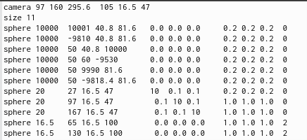
Explicación de la implementación
Escenas
  Archivo de texto que contiene las esferas junto a la posición inicial de la camara.
  Las esferas contienen información de su radio, posición, emisión, color y material.

Slide 19
Materiales
Hay tres materiales disponibles para las esferas:
Difuso: La reflexión de un rayo de luz es dispersada en muchos angulos siguiendo la ley de coseno de Lambert para materiales difusos perfectos (se asume).

Slide 20
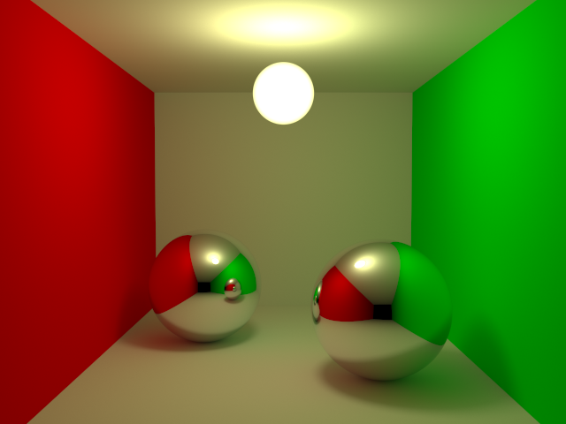
Materiales
Especular: Los rayos incidentes se reflejan con un ángulo igual al de incidencia (como un espejo).

Slide 21
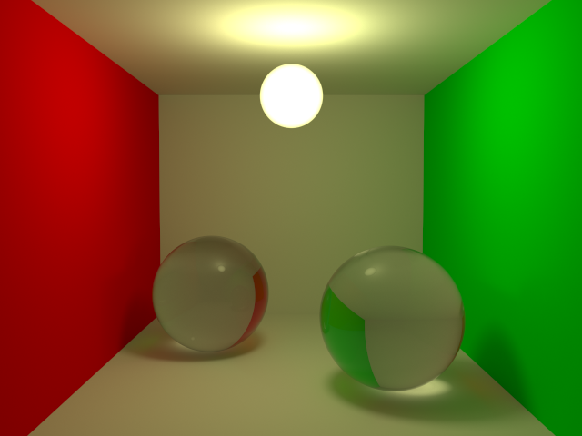
Materiales
Refractivo: Los rayos atraviesan el objeto, pero salen con un ángulo distinto al que entraron (como el vidrio).

Slide 22
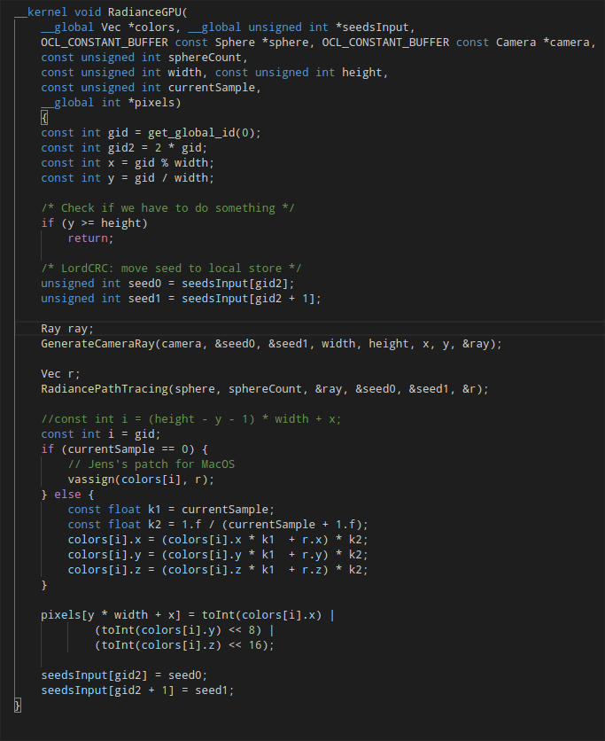
Kernel
Se obtiene el pixel en el que se está trabajando.
Se calcula el rayo de la cámara que pase por el pixel.
Se ejecuta el path tracing
Se calculan los nuevos colores
Se transforman los colores de [0,1] a [0,255] y se asignan al array de pixeles.
Se calculan nuevos seeds para los nuevos rayos aleatorios

Slide 23
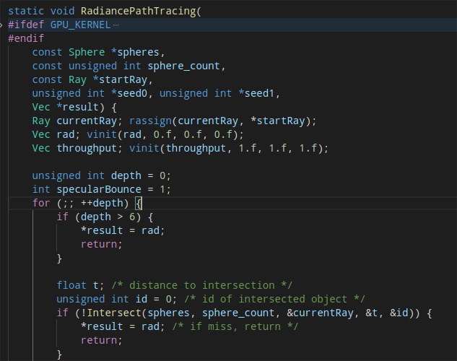
Path tracing
Si el rayo ya rebotó 6 veces, retornar el resultado.
Si no, ver si el rayo intersecta alguna esfera en la escena.
Si no, retornar el resultado.

Slide 24
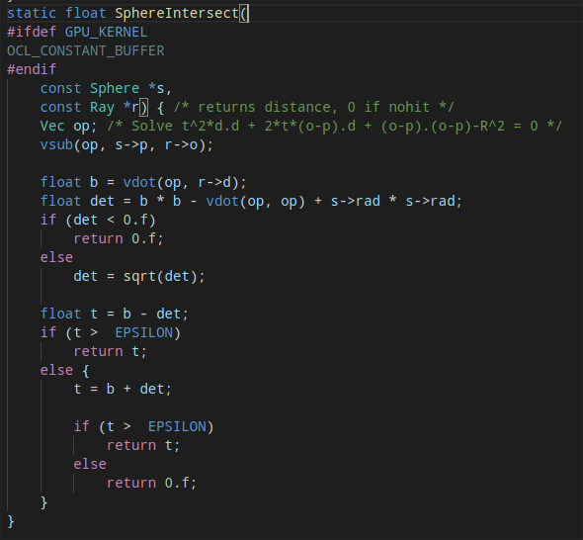
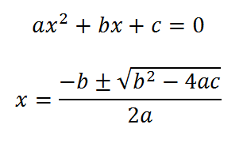
Intersección de un rayo con una esfera.
Se oćupa la formula cuadratica para determinar si el rayo atraviesa la esfera o no.
Si la atraviesa se retorna la distancia, si no, 0.

Slide 25
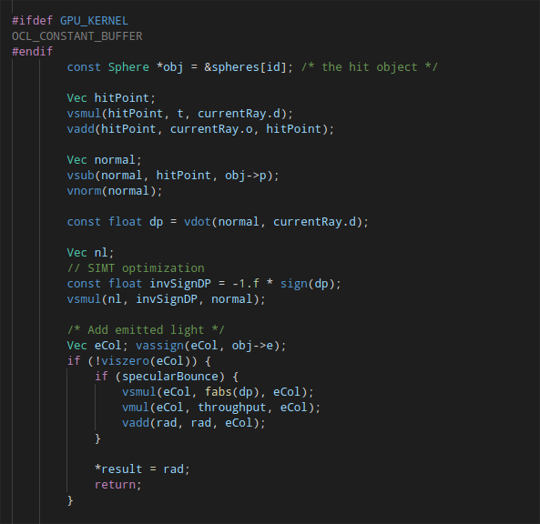
Path tracing (continuación)
Se calcula el punto donde el rayo intersectó.
Se calcula la normal desde ese punto.
Se agrega la luz emitida como se vió en la fórmula de renderizado.

Slide 26
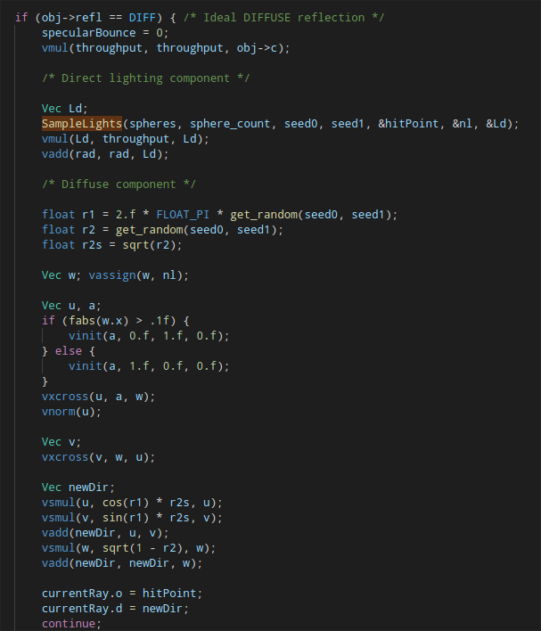
Path tracing (continuación)
Si el material es difuso:
Calcular los rayos de sombra y luz con las fuentes de luz. (Iluminación directa)
Calcular la dispersión de la luz.

Slide 27
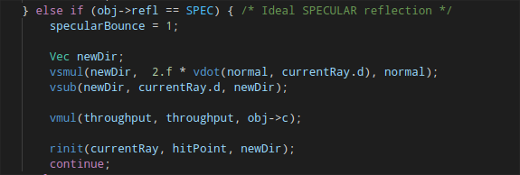
Path tracing (continuación)
Si el material es especular:
Se calcula el ángulo de incidencia para crear rayo de reflejo.

Slide 28
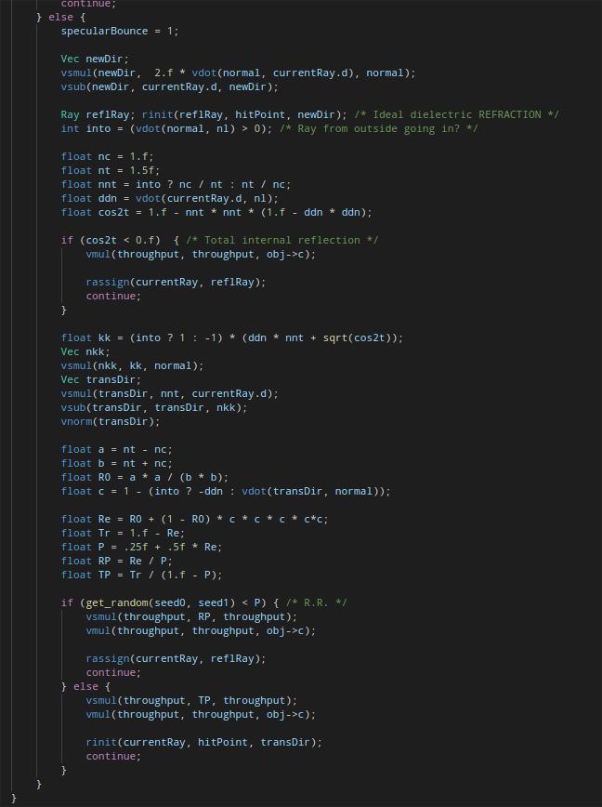

Path tracing (continuación)
Si el material es refractivo:
Estos materiales son refractivos y reflectivos.
Se debe calcular el ángulo con el que sale el rayo si este debe ser refractado.
Si el rayo entra con un ángulo poco profundo, no atraviesa el material y se refleja.
Esto se determina con el termino de Fresnel

Slide 29
Validación de resultados
Se crean y usan diferentes escenas y se corre el programa con ellas, viendo cuanto tiempo toma la imagen en tener un grado de granulidad bajo.
Se toma nota de como se comporta la luz y los materiales.
La comparación es con respecto a un caja de Cornell.

Slide 30
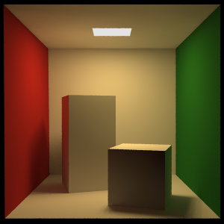
Caja de Cornell

Slide 31
Demostración
Código disponible de forma pública en:
https://bitbucket.org/AlphaSteam/opencl-raytracing/src/master/

